Slide 1
الاقتصاد الكلي
المحاضرة السابعة
د. مصطفى كامل

Slide 2
المحاضرة السابعة
سنقوم باقتطاع الجزء الموجب من الناتج الحدي للعمل في المرحلة الثانية، وان ميل منحنى طلب العمل يمثل العلاقة العكسية بين الاستخدام والناتج الحدي للعمل بافتراض ثبات مستوى الاجر الحقيقي عند المستوى (W/P_{o}). فعندما يكون الناتج الحدي للعمل اكبر من الاجر الحقيقي سيزداد طلب العمل (التشغيل) مؤديا الى الانخفاض التدريجي في الناتج الحدي للعمل وصولا الى نقطة التوازن (L_{o} = W/P_{o}) بفعل اليد الخفية (Invisible Hand)، وعندما يكون الناتج الحدي للعمل اقل من الاجر الحقيقي سيقل طلب العمل والعودة الى نقطة التوازن.

Slide 3
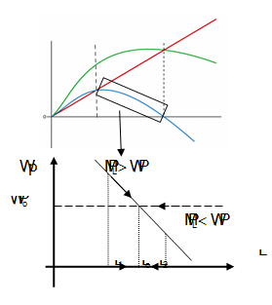
المحاضرة السابعة

Slide 4
المحاضرة السابعة
3- دالة عرض العمل Labor Supply Function
يتحدد عرض العمل بفعل اثرين هما أثر الاحلال وأثر الدخل كما ياتي:-
- أثر الاحلال Substitution Effect: ينقسم وقت العامل خلال اليوم الواحد الى جزئين، يمثل الاول وقت العمل والاخر وقت الفراغ (Leisure)، فاذا كان الاجر قليل فان العامل سيقوم باحلال وقت العمل محل وقت الفراغ متى ما سنحت له الفرصة (العمل الاضافي Overtime) من اجل تعظيم اشباعه (فرض الرشادة).

